Slide 1
Детский сад №10 «УЛЫБКА»
Паспорт старшей группы
«КАПЕЛЬКА»
Воспитатель:
Конюхова Анна Павловна

Slide 2
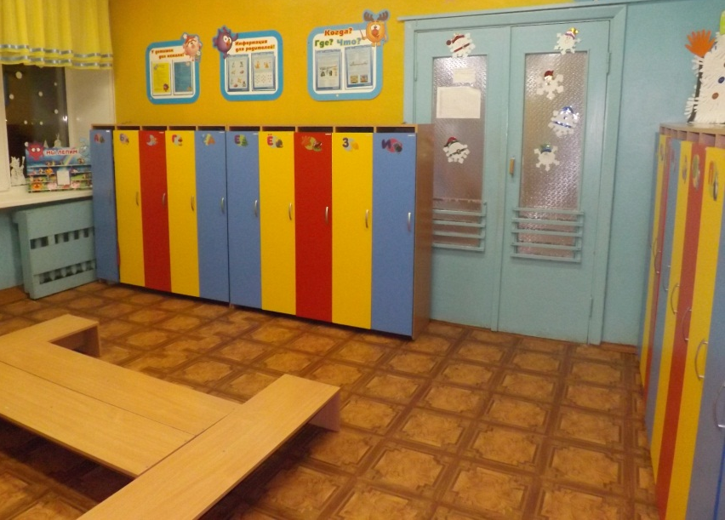
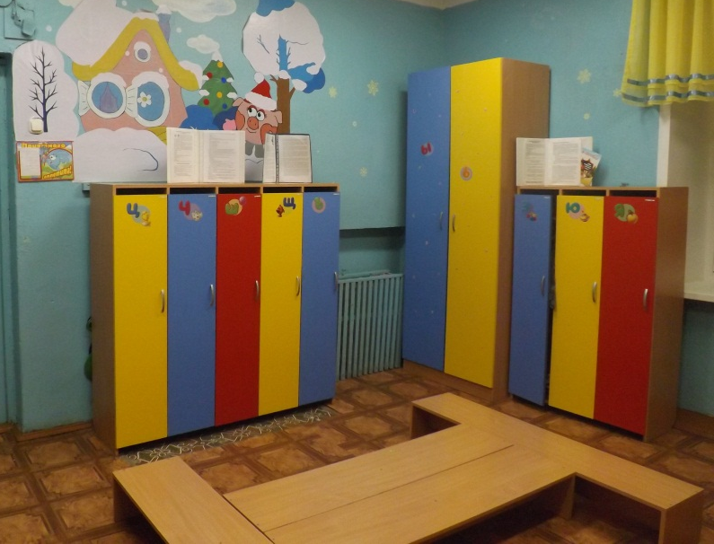
Раздевалка
стенд «Наш день»
стенд «С днем рождения»
стенд «Когда? Где? Что?»
стенд «У детишек дел не мало»
стенд «Приятного аппетита»
стенд «Информация специалистов»
скамейки 4 шт.
шкафы для детей 31 шт.
шкаф для воспитателей 1шт.
подставка для детских работ

Slide 3
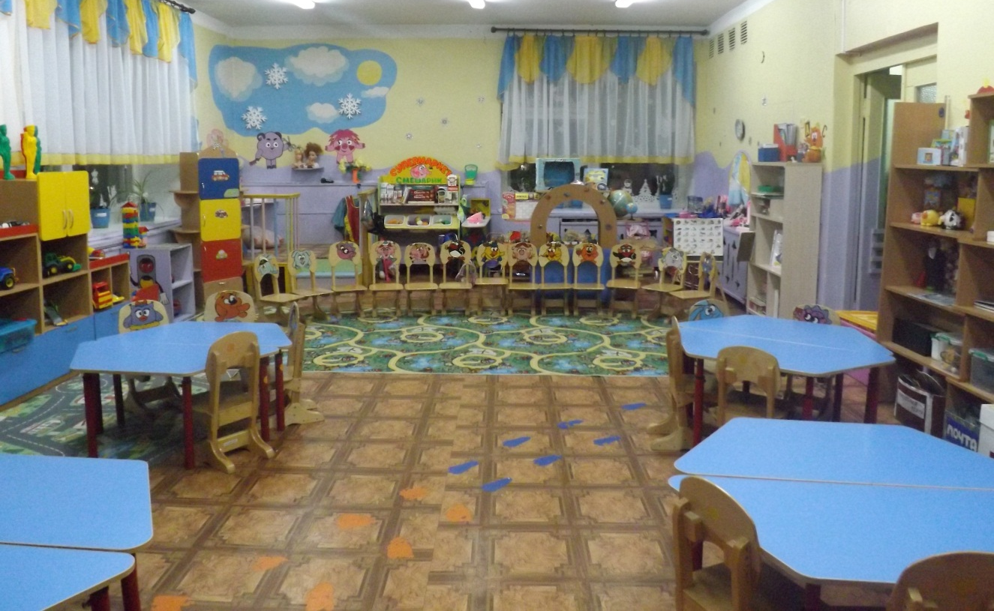
Группа
детские стулья
столы 9 шт.
ковер 1 шт.
посуда: - чашки
- блюдца
- тарелки для первого блюда
- тарелки для второго блюда
- ложки
- вилки

Slide 4
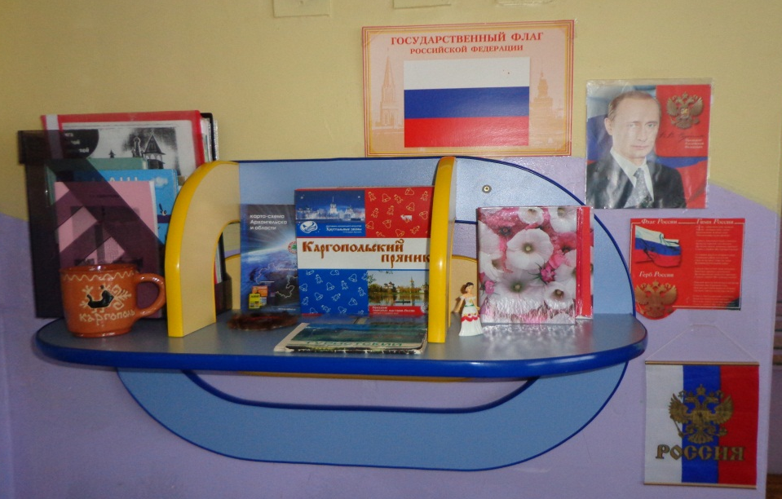
Патриотический уголок
полка
портрет президента РФ Путина В.В
флаг РФ
герб РФ
наглядный материал (альбомы о Няндоме,
Архангельской области)
открытки город Архангельск
фотоальбом музея
деревянного зодчества
«Малые Карелы»

Slide 5
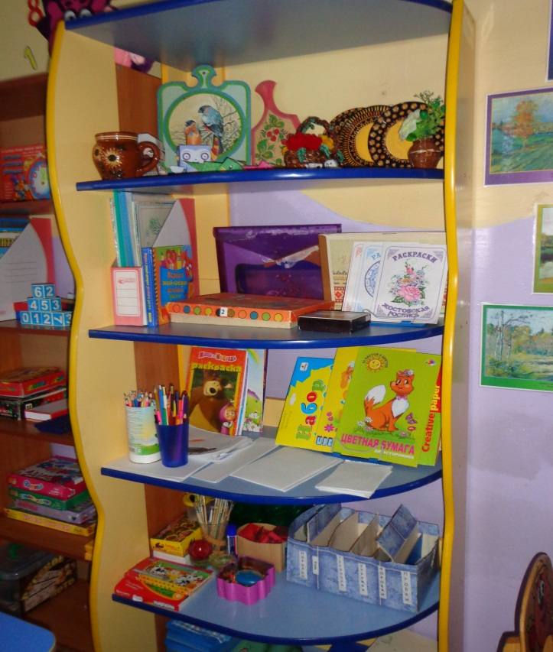
Уголок изобразительного искусства
«В гостях у Совуньи»
стеллаж
выставка работ детей и их родителей
цветные карандаши, фломастеры, мелки, стаканчики непроливашка, краски, гуашь, кисти для рисования и клеевые, салфетки, альбомы для рисования, клеенки для рисования и аппликаций, палитра, пластилин, стеки, подставки для лепки
трафареты
игры «Маленький художник»,
«Сложи роспись»
наглядный материал
(альбом народное творчество,
альбомы росписи,
репродукции картин художников)
раскраски
альбом портреты художников

Slide 6
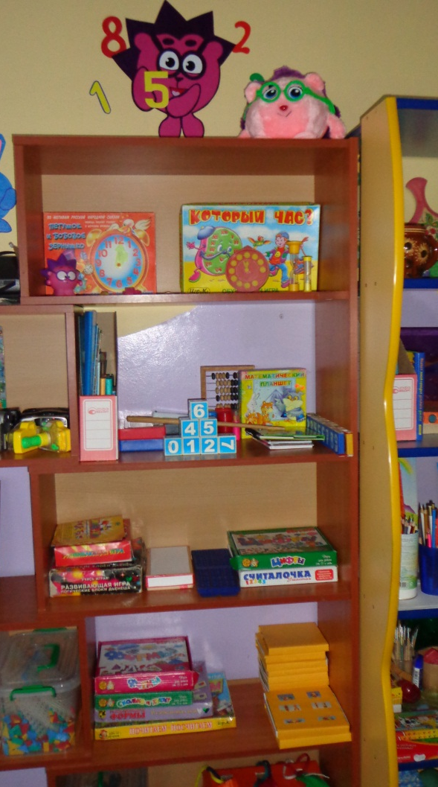
Уголок математики
«Академия Ёжика»
стеллаж
счетные палочки
счеты
часы (песочные, наручные, настенные, будильник)
календари
книги («Веселая геометрия»,
«Кроссворды и головоломки», «Цифры»,
«Сосчитаем»)
блоки Дьениша
кубики сложи узор
танграм (тангос-животные)
головоломка «Летчик», «Пифагор»
пеналы для закрепления цифр, счета и решения задач
игры («Считалочка», «Лото весело учится», «Петушок и бобовое зернышко», «Сколько не хватает», «Цвета и формы», «Цифры», «Посчитаем», «Формы», «Геометрические формы», «Стротег», «Который час»)

Slide 7
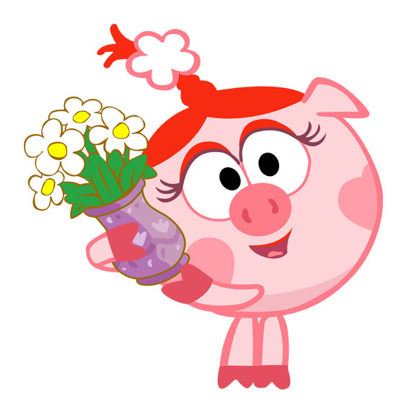
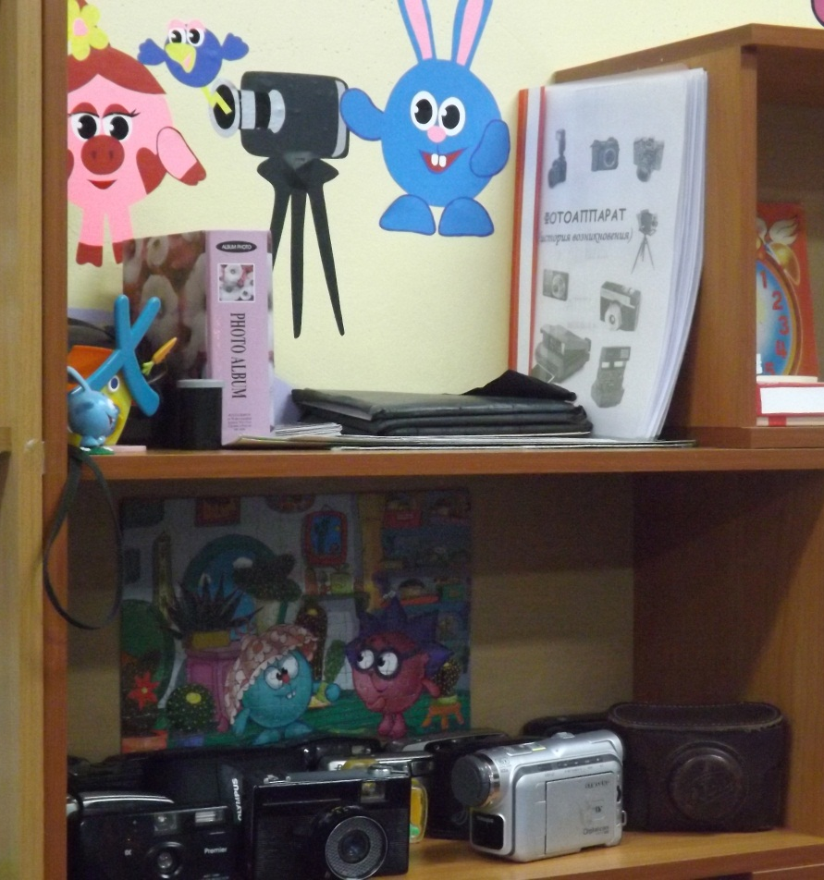
Уголок фотографа
«Фото от Нюши и Кроша»
полка
эскизы фотографий
фотобумага
фотоаппараты
фотопленка
картотека «Фотоаппарат,
история возникновения»
фотоальбом детей «Я юный фотограф»

Slide 8
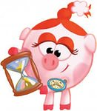
Уголок настольных игр
«Поиграем с Нюшей и Пином»
игры ходилки («Кто быстрее?», «Как львенок и черепаха пели песню», «Золушка», «Большая стирка», «Волк и семеро козлят», «Лесная школа»)
домино («Ягоды», «Зоопарк», «Смешарики»)
лото («Русское лото»)
«Кто что делает»
«Ассоциации»
«наблюдательность»
«Закономерности»
«Профессии»
«Классификация»
«Вырасту большим»
магнитная книга («Модные девочки»,
«Рожицы»)

Slide 9
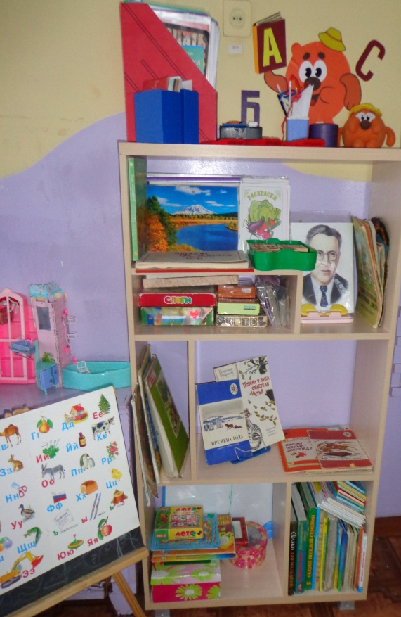
Уголок книги
«В гостях у Потапыча»
стеллаж
книги соответствующие возрасту детей
портреты писателей
настольные игры («Слоги»,
«кубики Русские народные сказки»,
«Сложи картинку»)
магнитная доска с буквами
наглядный материал для
рассказывания по картине
азбука
картотека артикуляционной гимнастики
раскраски по лексическим темам
альбомы для рассматривания по лексическим темам

Slide 10
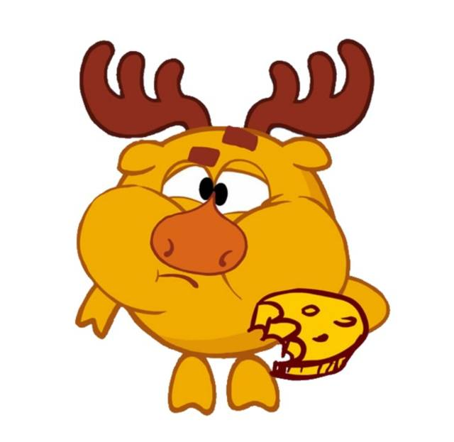
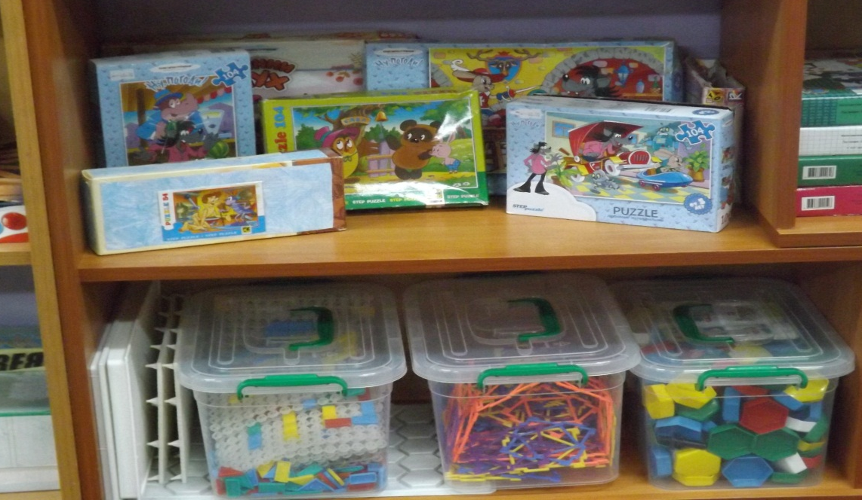
Уголок мелкой моторики
полка
шнуровки
мозаика
пазлы
пальчиковый твистер
дидактическая игра «Гномы с мешочками»

Slide 11
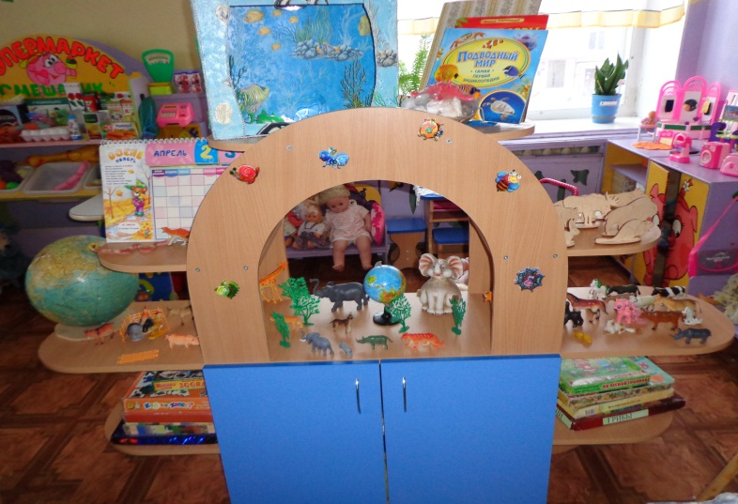
Уголок природы
стеллаж
настольные игры («Календарь природы», «Кто где живет», «Что из чего сделано», «живая природа», лото «Овощи и грибы», «Зоолото», «Зеленый друг», «Грибы, ягоды, овощи», «Фрукты», «Зоопарк», «На лесной тропинке», «Времена года», домино «В море, океане», «4 сезона»)
глобусы 2 шт.
природный материал (грецкий орех, камни, шишки, спилы деревьев, листья деревьев, палочки, ракушки, косточки фруктов, желуди,)
инвентарь (лейки, палочки для рыхления)
цветы (пеларгония, гипиаструм, бегония, бегония Рекс,
циперус, аспидистра, узамбарская фиалка,
хлорофитум, алоэ, нефролепис, филлокактус,
сансенверия, колеус, фикус, бальзамин,
кислица, зефирантес)
макеты животных (домашних, диких,
жарких стран)

Slide 12
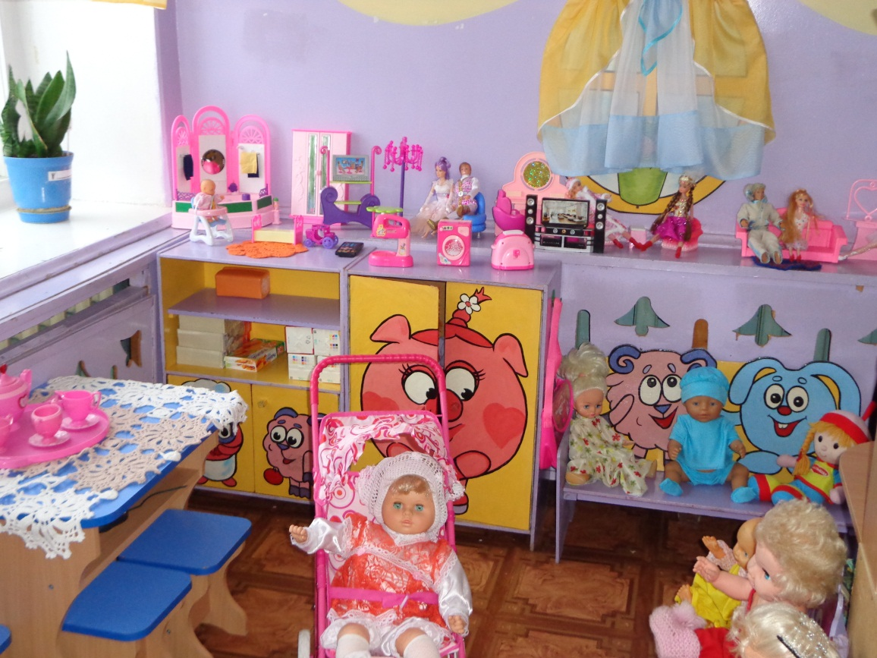
Сюжетно ролевая игра
«Семья»
стол 1 шт.
диван 2 шт.
табуретки 4шт.
кровать 1 шт.
стульчики 3 шт.
шкаф для посуды 1 шт.
шкаф для одежды 1 шт.
куклы Барби
мебель для кукол Барби
куклы маленькие
куклы большие
постельное белье
одежда для кукол
посуда
коляски

Slide 13
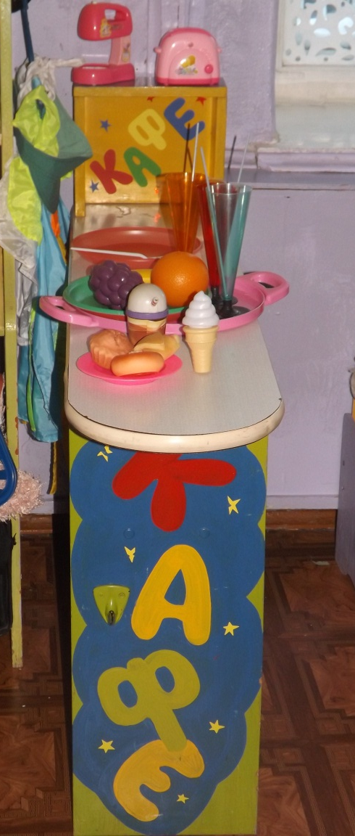
Сюжетно ролевая игра
«Кафе-Бар»
барная стойка с полочкой
барные стулья
спецодежда официанта
весы
кассовый аппарат
посуда одноразовая
телефон

Slide 14
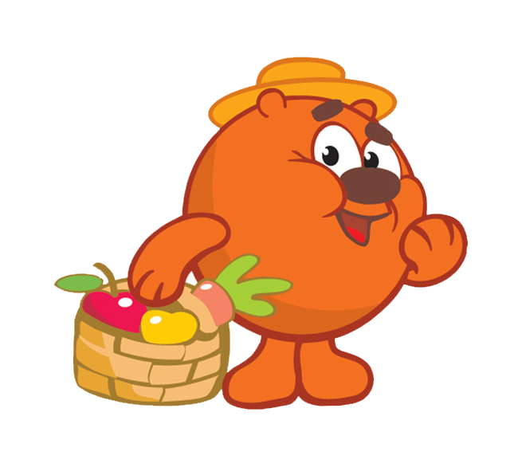
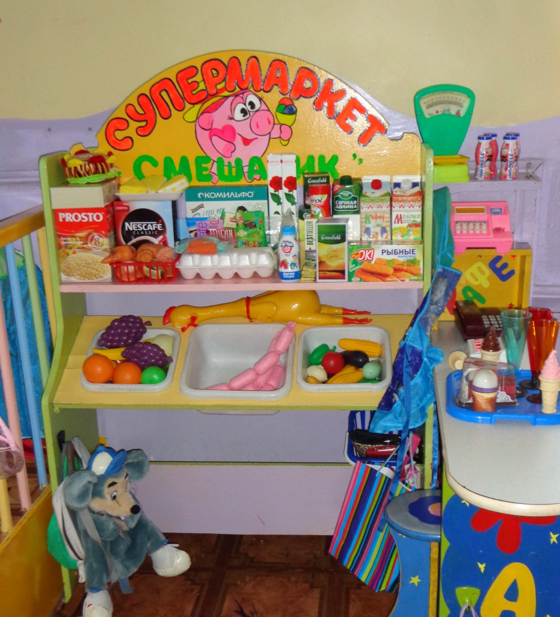
Сюжетно ролевая игра
«Супермаркет Смешарики»
полка стеллаж с тремя ёмкостями
муляжи (овощей, фруктов, хлебобулочных изделий, конфет, шоколада и др. продуктов питания)
спецодежда продавца
сумки
кошельки
касса
весы
счеты
калькулятор

Slide 15
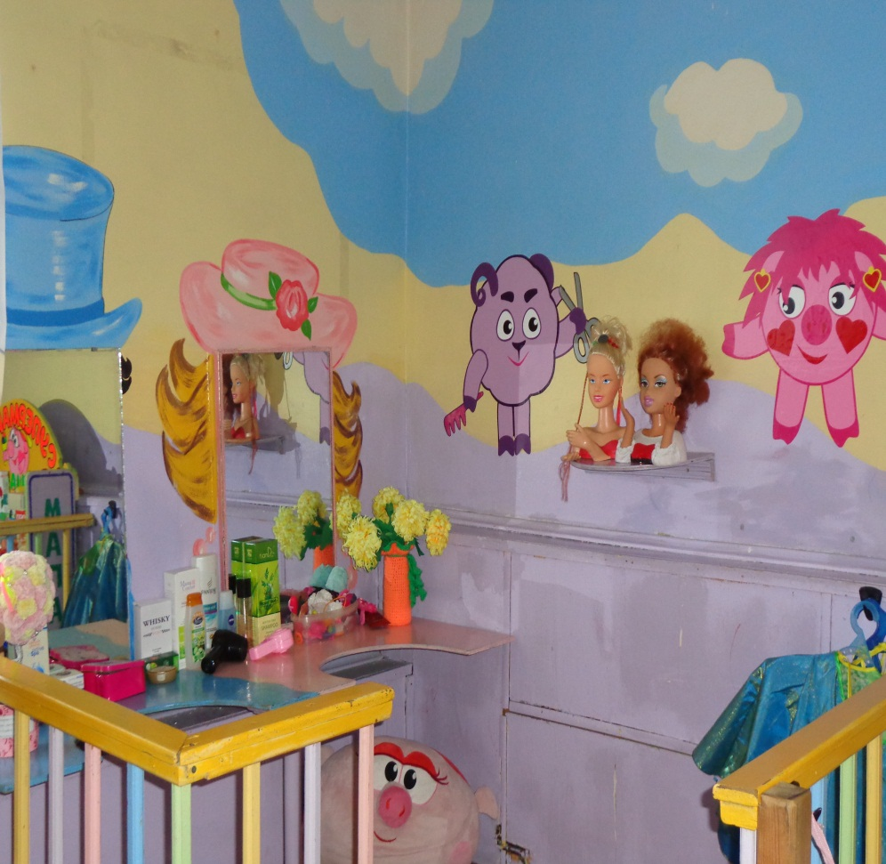
Сюжетно ролевая игра
«Салон красоты»
зеркало 2 шт.
стол 2 шт.
спецодежда парикмахера
накидка для стрижки
набор инструментов парикмахера

Slide 16
Сюжетно ролевая игра
«Корабль»
деревянный корабль
штурвал
якорь
спецодежда для моряков

Slide 17
Сюжетно ролевая игра
«Больница»
спецодежда врача
набор инструментов врача
набор муляжей лекарств
Сюжетно ролевая игра
«Аптека»
спецодежда фармацевта
подставка с надписью аптека
коробочки из под различных лекарств

Slide 18
Сюжетно ролевая игра
«Почта»
почтовый ящик
конверты
журналы
газеты
каталоги
сумка почтальона
Сюжетно ролевая игра
«Автобус»
руль шофера
билеты
сумка контролера

Slide 19
Сюжетно ролевая игра
«Школа»
доска
одежда школьника
алфавит
наборное полотно
цифры
портфель
букварь
учебники

Slide 20
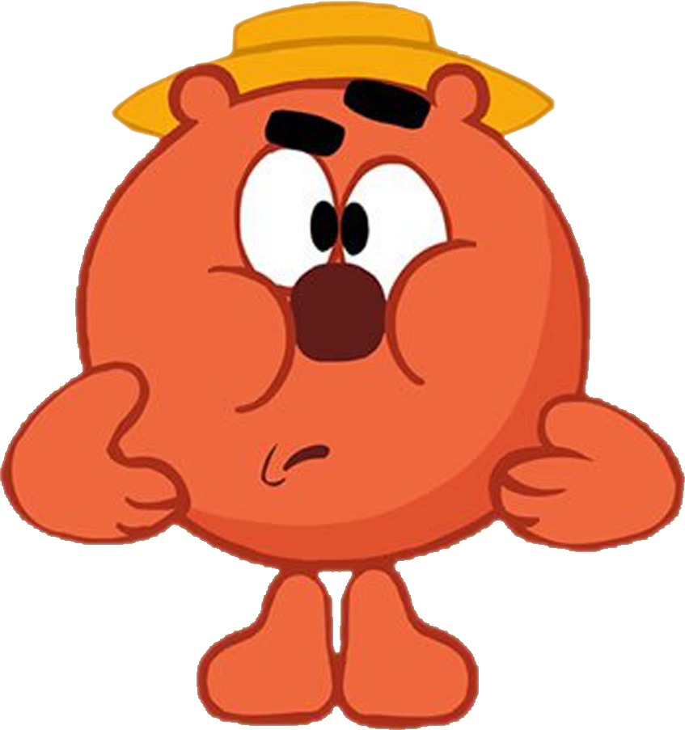
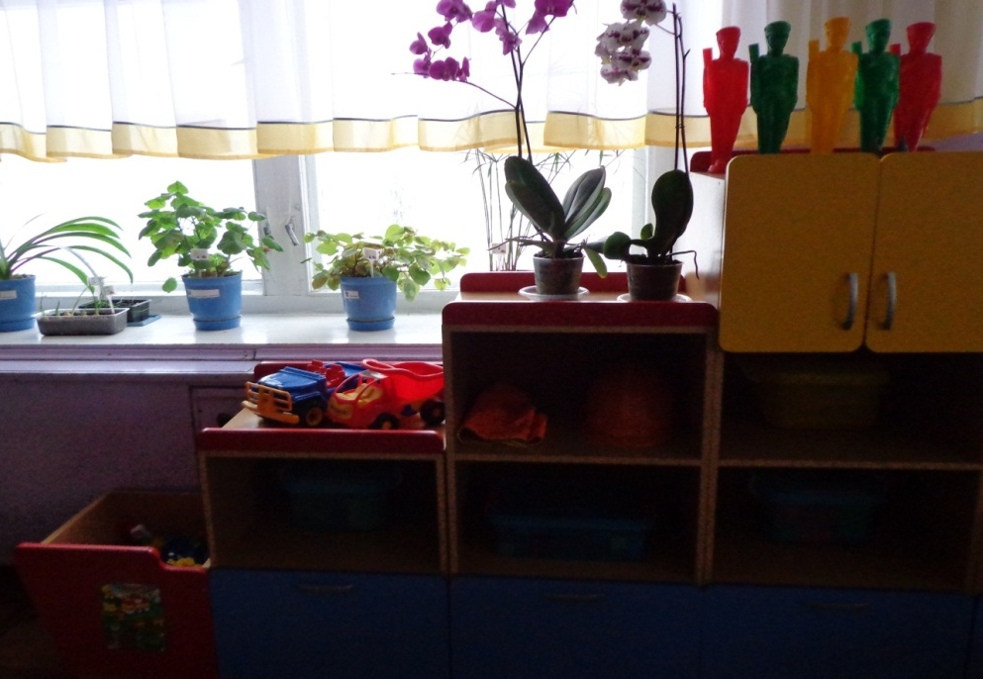
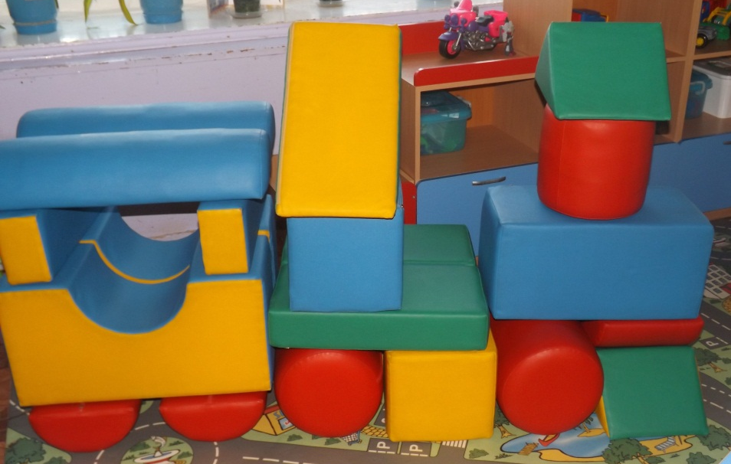
Уголок конструирования
стеллаж
пластмассовые кубики
лего
деревянные кубики
мягкий модуль

Slide 21
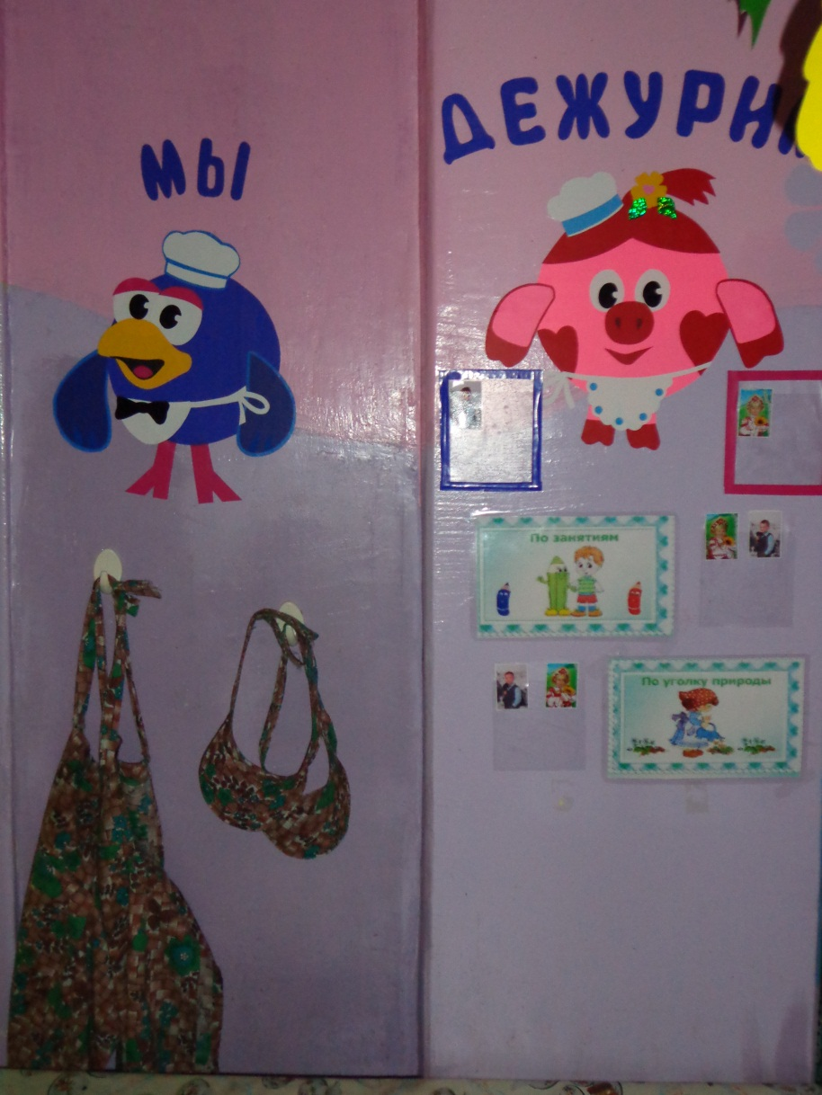
Уголок дежурного
фартуки 2шт.
кепки 2шт.
фотографии детей
карманы для фотографий

Slide 22
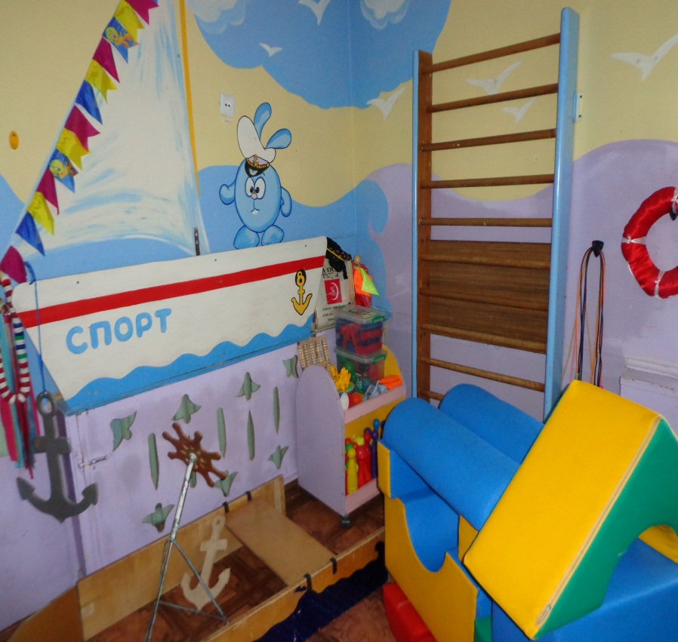
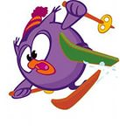
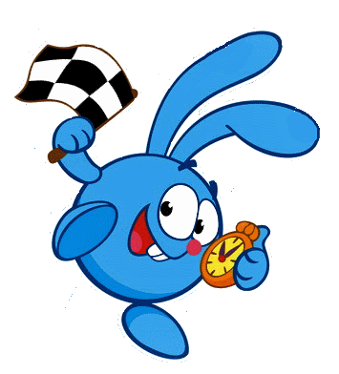
Уголок физкультуры
шведская стенка
тумба на колесах
флажки
маленькие мячи
надувной мяч
кегли
игра городки
кольцеброс
оздоровительная дорожка
скакалки
ленты для упражнений
массажер из пробок
наглядный материал по различным видам спорта
игрушки талисман олимпиады Сочи 2014
пазлы «Олимпийские талисманы»

Slide 23
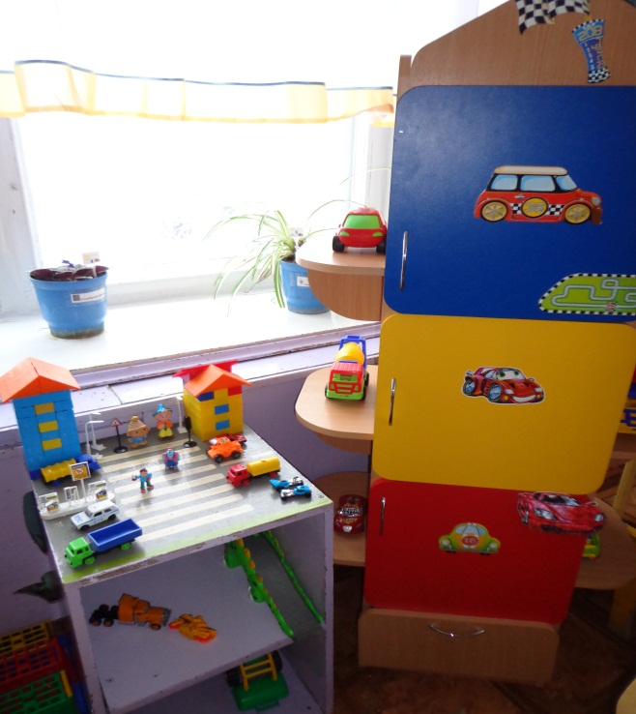
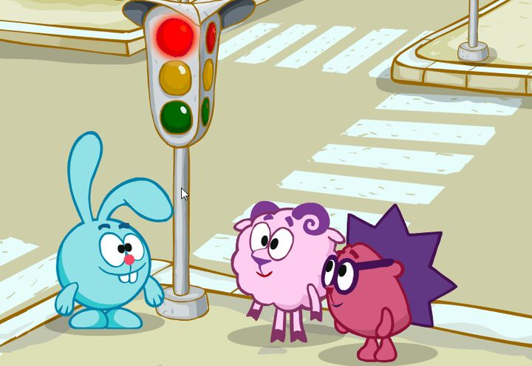
Уголок ПДД и ОБЖ
шкаф «Светофор»
тумба с пешеходным переходом
стеллаж
спецодежда ДПС
палка регулировщика
машинки (большие, маленькие,
легковые, грузовые)
специальные машины
светофор (муляж)
игры (домино «Транспорт», «дорожные знаки»,
«Чрезвычайные ситуации на прогулке», «Чрезвычайные ситуации дома», «Кто быстрее?»)

Slide 24
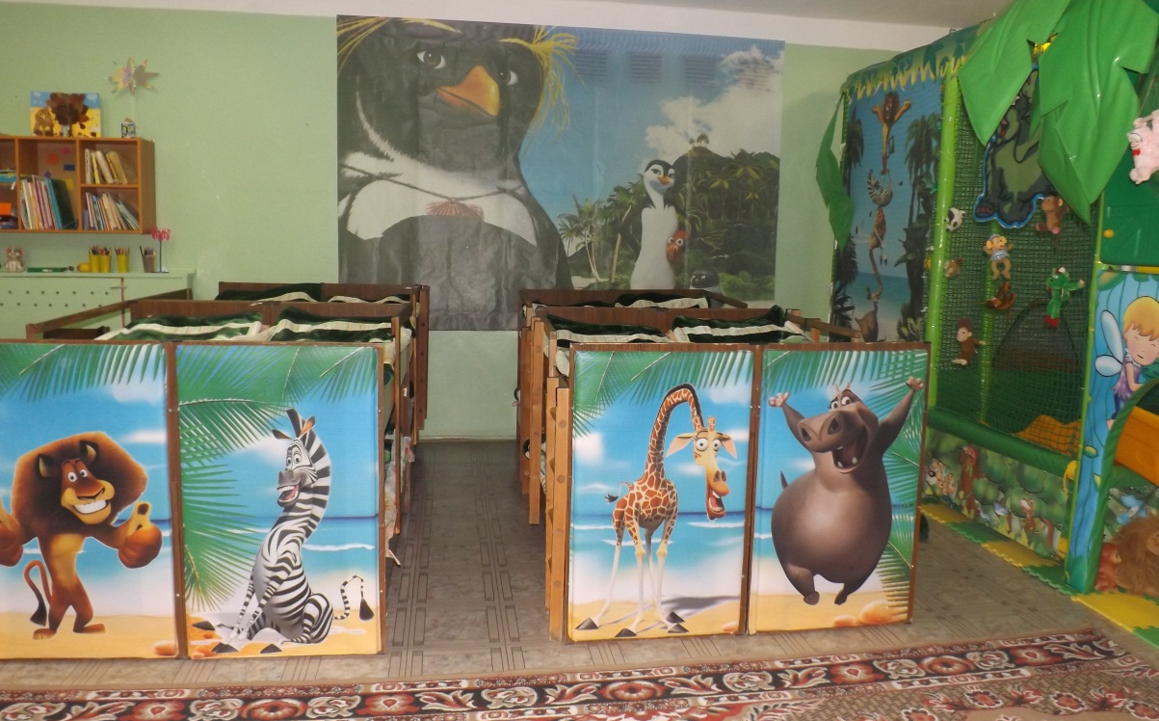
Спальня
детские кровати
детский матрац
детские подушки
детские пледы
стол воспитателя 1 шт.
стул воспитателя 2 шт.
ковровая дорожка 1 шт.
полка для методического пособия 1 шт.
шкаф для методического пособия 1 шт.
спортивно-игровой комплекс «Джунгли»

Slide 25
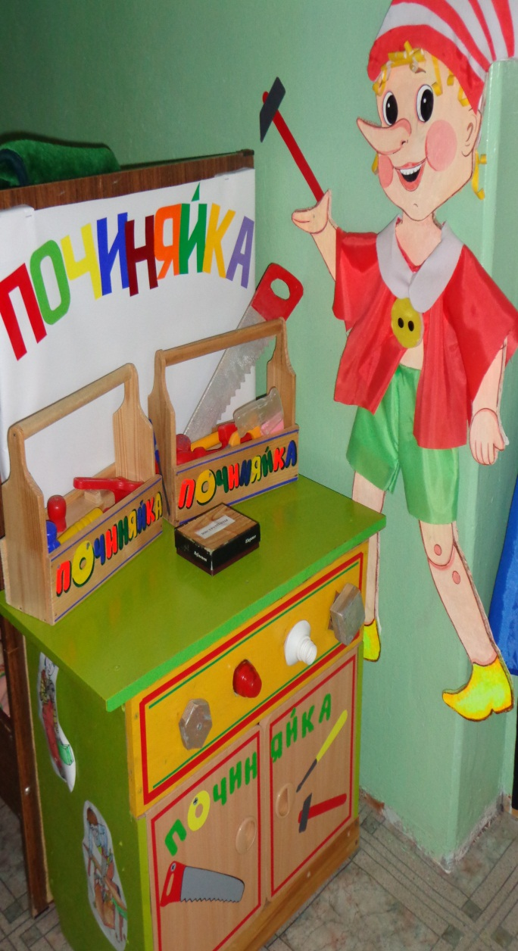
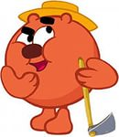
Уголок «Починяйка»
тумбочка
набор инструментов 2шт.
деревянные - брусочки, маленькие доски,
круглые брусочки
фартуки 2шт.

Slide 26
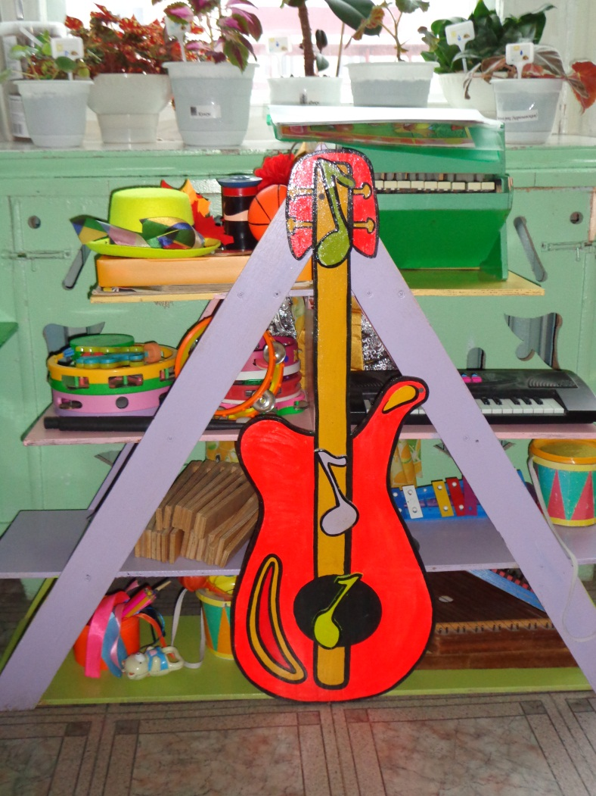
Музыкальный и театральный уголок
полка, стол
музыкальные инструменты (барабаны, литавры, маракасы, гусли, погремушки, бубны, дудочки, трещотки, синтезатор, пианино, губная гармошка)
микрофон
ленточки на палочках
портреты композиторов
альбом песенок из мультфильмов
альбом музыкальных инструментов
пальчиковый театр
настольный (деревянный) театр
театр на рукавичке
костюмы
маски (шапочки животных)

Slide 27
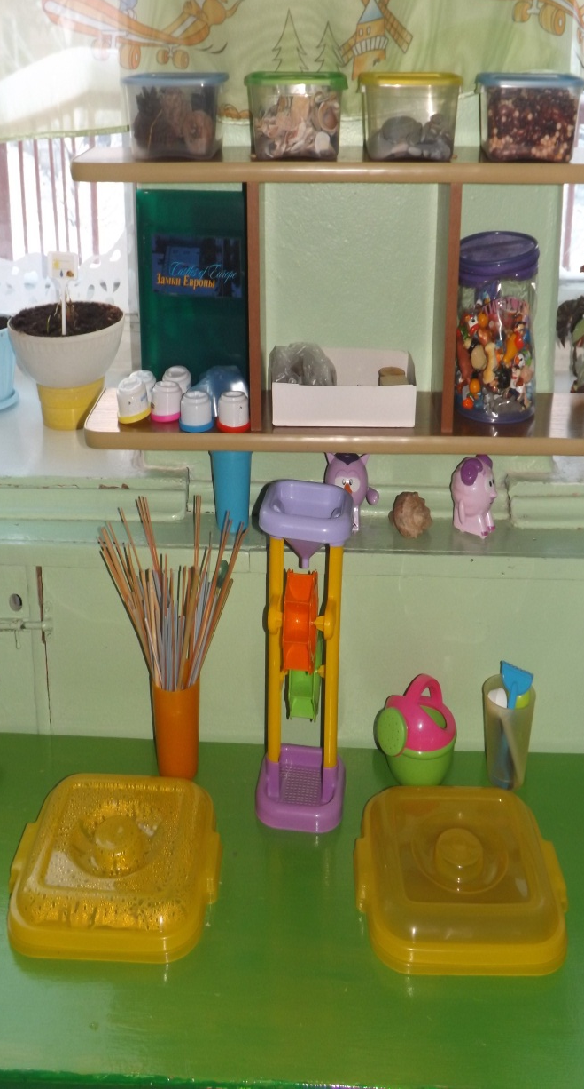
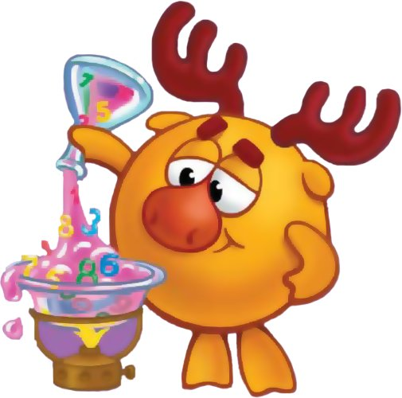
Центр вода, песок
мельница
формочки
стол с контейнерами для воды и песка
коктейльные трубочки, деревянные палочки
морские ракушки, маленькие камни,
смесь фасоль и горох, шишки,
деревянные брусочки, железные гайки и болты,
маленькие пластмассовые игрушки
лейка
стаканчики разного объема

